Slide 2
Праздник буквы Ё
«Давайте скорее расставим
все точки над буквой Ё»

Slide 4
А а Б б В в Г г Д д
Е е Ё ё Ж ж З з И и Й й К к Л л М м Н н О о П п Р р
С с Т т У у Ф ф Х х Ц ц Ч ч
Ш ш Щ щ Ъ ъ Ы ы Ь ь Э э Ю ю Я я
Ёё

Slide 5
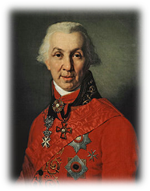
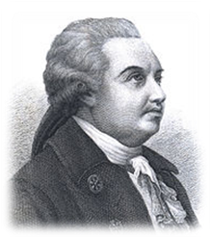
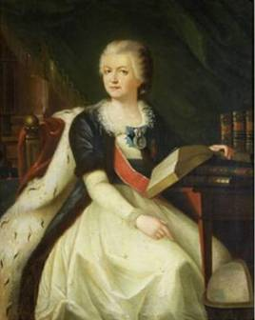
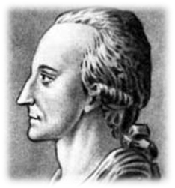
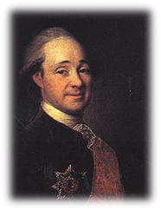
1783 год, ноябрь, 29
Одно из первых заседаний
Российской Академии Наук
Г. Р. Державин
Д. И. Фонвизин
Е. Р. Дашкова,
председатель
Российской Академии
Я. Б. Княжнин
М. М. Щербатов

Slide 6
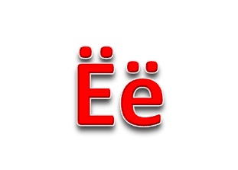
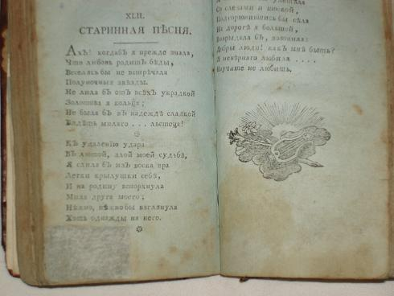
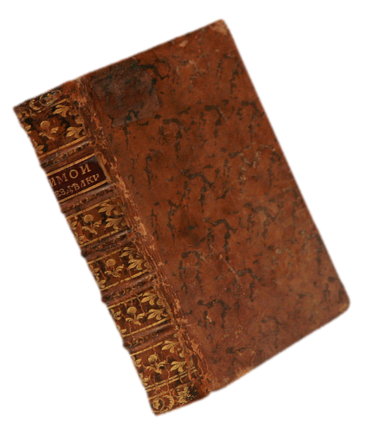
всё
всё
пенёкъ
Иван Дмитриев
«И мои безделки»
огонёкъ
безсмёртна
василёчикъ

Slide 7
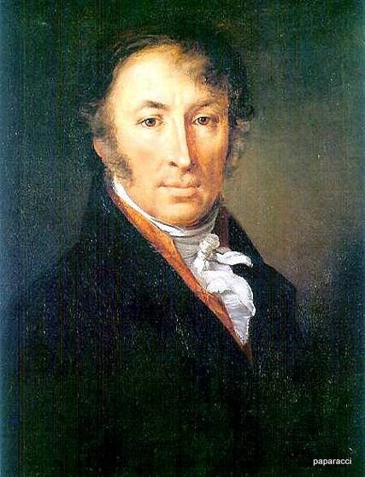
Карамзин Николай Михайлович

Slide 8
А а Б б В в Г г Д д
Е е Ё ё Ж ж З з И и Й й К к Л л М м Н н О о П п Р р
С с Т т У у Ф ф Х х Ц ц Ч ч
Ш ш Щ щ Ъ ъ Ы ы Ь ь Э э Ю ю Я я
Ёё

Slide 9
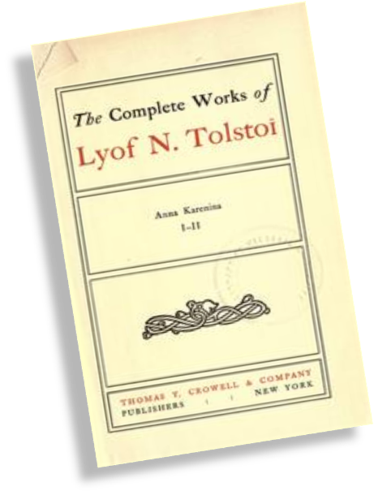
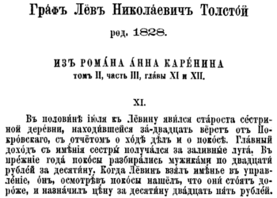
Лё в и н - Левин
Ришельё – Ришелье
Монтескьё – Монтескье
Рентгён – Рентген
Пастёр – Пастер
Фёт – Фет
Кёнисберг – Кенисберг
Пхёньян – Пхеньян
Lyof - Лёв - Лев

Slide 10
Измѣненія правописанія и новыя правила.
«5) Признать желательнымъ,
но необязательнымъ
употребленiе буквы „ё“
( пёс, вёл, всё)».
Народный Комиссаръ по Просвѣщенію А. В. Луначарскій. Секретарь Д. Лещенко.

Slide 11
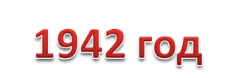
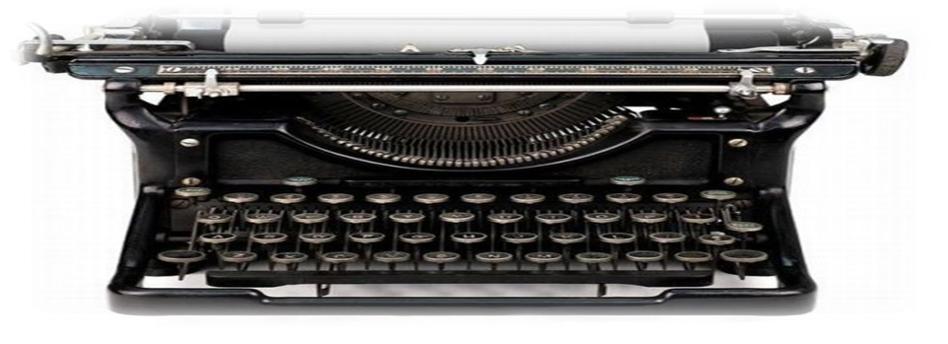
НАРОДНЫЙ КОМИССАРИАТ ПРОСВЕЩЕНИЯ РСФСР
ПРИКАЗ
от 24 декабря 1942 г. N 1825
О ПРИМЕНЕНИИ БУКВЫ "Ё" В РУССКОМ ПРАВОПИСАНИИ
Приказываю:
Народным Комиссарам Просвещения АССР, заведующим краевыми, областными, районными и городскими отделами народного образования дать распоряжение по всем подведомственным им школам
об обязательном применении буквы "ё"
в русском правописании во всех классах начальных,неполных средних и средних школ.
ПРИКАЗ
от 24 декабря 1942 г. N 1825
ОБ ОБЯЗАТЕЛЬНОМ ПРИМЕНЕНИИ БУКВЫ "Ё"
В РУССКОМ ПРАВОПИСАНИИ
Приказываю:
Народным Комиссарам Просвещения АССР, заведующим краевыми, областными, районными и городскими отделами народного образования дать распоряжение по всем подведомственным им школам
об обязательном применении буквы "ё"
в русском правописании во всех классах начальных,неполных средних и средних школ.

Slide 12
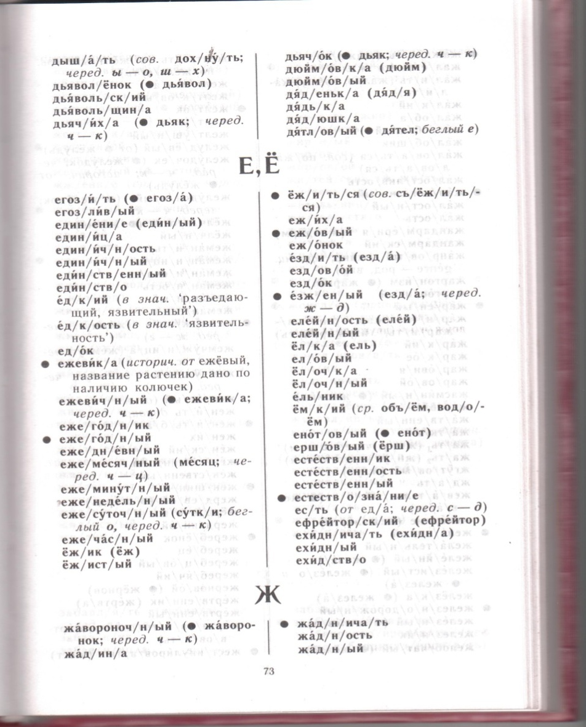
1956 год Закреплено выборочное
употребление буквы «ё»
Выбери сам:
е или ё?
В ближайшие дни страна передохн?т от холода.

Slide 13
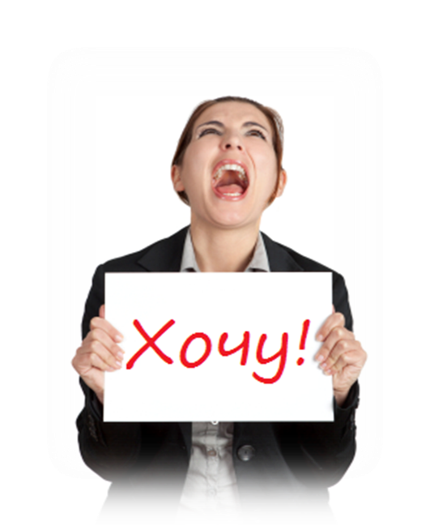
1956 год Закреплено выборочное
употребление буквы «ё»
Помни!
В русском языке Ё без точек – это Е!
И фамилия
у меня Селезнёва,
а не Селезнева.
Меня зовут Алёна,
а не Алена.
Селезнёва
Алёна
Семёновна
Эй вы,
там, наверху!

Slide 14
Е или Ё?
Как догадаться?
И как мне это прочитать?

Slide 15
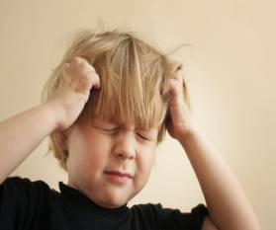
Е или Ё?
Как догадаться?
И как мне это прочитать?
Всё поём
Все поем
Всё поем
Все поём

Slide 17
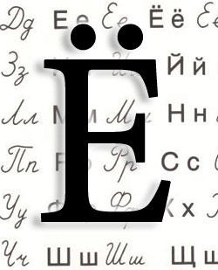
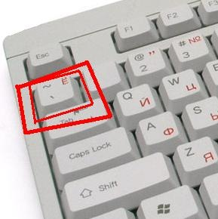

Slide 18
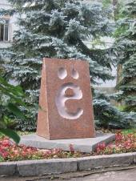
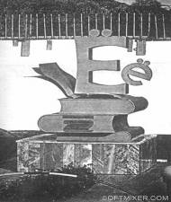
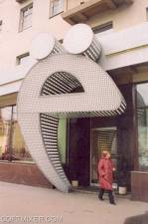
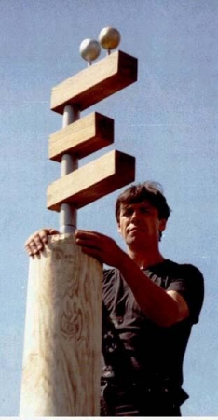
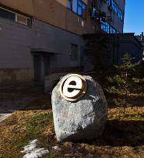
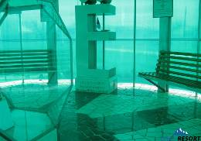
Ульяновск
Пермь
Москва
Чувашия,
Калининград
Челябинск

Slide 20
Конкурс-игра
«ЁМКОСТЬ»
Составьте новые слова из указанного слова.
Побеждает тот, кто за 2 минуты напишет больше слов.

